Slide 2
Unidade 3 Formação do Estado Moderno
O fortalecimento do poder dos reis
O absolutismo
Característica do mercantilismo
A formação das monarquias ibéricas
O comércio de especiarias
As Grandes Navegações
A conquista das terras astecas
A conquista das terras incas
Novo olhar sobre as razões da conquista espanhola
América portuguesa: colonização
As disputas pela nova terra
O Governo-Geral
A economia colonial

Slide 3
O fortalecimento do poder dos reis
Poder real
Nobreza
Camponeses
Burguesia

Slide 4
Formação do Estado Moderno
Estado Moderno
Exército
Burocracia
Leis
Moeda

Slide 5
A monarquia inglesa
Guilherme I
(século XI)
- Instituiu que os senhores feudais deveriam prestar juramento apenas ao rei.
- Dividiu as terras inglesas em condados e nomeou funcionários para administrá-las.
- Proibiu guerras particulares entre a nobreza.
Henrique II (1154-1189)
- Acelerou o processo de fortalecimento do poder real.
- Exigiu que todas as questões fossem julgadas por tribunais reais e não pela nobreza.
João Sem-
-Terra
(1199-1216)
- Determinou sucessivos aumentos de impostos para custear gastos militares.
- Foi obrigado pela nobreza a assinar a Magna Carta (1215), limitando seu poder.
Henrique III (1216-1272)
- Impôs novos impostos.
- Burguesia ganhou o direito de participar do Grande Conselho, que passou a se chamar Parlamento em 1265.

Slide 6
A monarquia francesa
Felipe Augusto (1180-1223)
- Conquistou feudos através de casamentos.
- Comprou terras dos nobres e usou o exército para fortalecer seu poder.
- Permitiu a todos que fossem condenados por um tribunal da nobreza recorrerem a um tribunal do rei.
- Impôs uma moeda única para toda a França.
Luís IX (1226-1270)
Felipe IV (1285-1314)
- Exigiu que o clero também pagasse impostos.
- O papa se negou e o rei convocou os Estados Gerais, que, em 1302, aprovaram sua decisão.

Slide 7
O absolutismo
Regime caracterizado por uma grande concentração de poder nas mãos do rei.
Rei
Podia convocar o exército.
Limites do poder do rei
Costumes da época.
Fatores que contribuíram ao absolutismo
Evolução da imprensa.
Criar e cobrar impostos.
Fazer leis.
Tradição.
Existência de ministros fortes.
A Reforma Protestante.
Política de caça às bruxas.

Slide 8
Mercantilismo
As monarquias absolutistas europeias adotaram um conjunto de ideias e práticas econômicas, chamadas mercantilismo.
Principais características
Metalismo
Balança comercial favorável
Protecionismo
Exclusivismo colonial

Slide 9
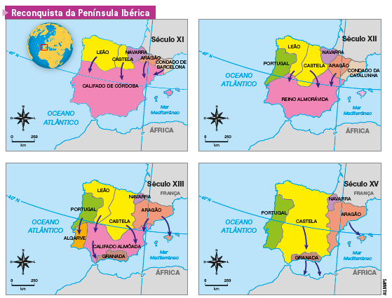
A formação das monarquias ibéricas
Tanto a monarquia portuguesa quanto a monarquia espanhola se formaram durante as lutas dos cristãos para expulsar os árabes muçulmanos da Península Ibérica.
Fonte: HILGEMANN, W.; KINDER, H. Atlas historique. Paris: Perrin, 1992. p. 182.

Slide 10
Reino de Portugal
No século XI, o Condado Portucalense passa a pertencer ao nobre Henrique de Borgonha.
Em 1139, Afonso Henriques rompeu com o reino de Leão e Castela e proclamou a independência do condado, fundando o Reino de Portugal.
Afonso Henriques sagrou-se rei e deu início à dinastia de Borgonha.
Em 1249, foram incorporadas as terras de Algarve, na região sul, completando a formação do Reino de Portugal.

Slide 11
A formação da Espanha
Casamento de Isabel de Castela e Fernando de Aragão (reis católicos)
Guerra de Reconquista
Defesa do catolicismo
Conquista de Granada (1492)

Slide 12
O comércio de especiarias
As especiarias passaram a ser cada vez mais consumidas na Europa no século XIV. Além delas, os europeus também passaram a usar artigos de luxo orientais.
Especiarias
- Pimenta.
- Cravo.
- Canela.
- Gengibre.
- Noz-moscada.
Uso das especiarias
- Conservar a carne.
- Tonar o sabor dos alimentos mais agradável.
- Preparar remédios e perfumes.

Slide 13
Portugal e as Grandes Navegações
Motivos de Portugal ter sido o pioneiro:
A centralização do poder.
A Revolução de Avis em 1383.
O desenvolvimento de técnicas e conhecimentos necessários.
A experiência na navegação no mar aberto.

Slide 14
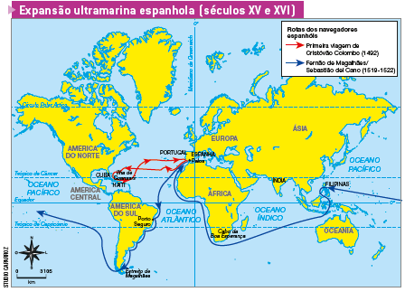
As navegações espanholas
Colombo, a serviço dos reis espanhóis Fernando e Isabel, saiu do porto de Palos com três caravelas.
Depois de viajar por cerca de dois meses, ele chegou à América em 12 de outubro de 1492.
Fonte: ATLAS
da história do
mundo. São
Paulo: Folha
de S.Paulo/Times
Books, 1995.
p. 154-155.

Slide 15
Cabral toma posse das terras brasileiras
Pedro Álvares Cabral partiu de Lisboa em 9 de março de 1500.
Em 22 de abril de 1500, avistaram um monte, que recebeu o nome Monte Pascoal.
Cabral tomou posse da terra e celebrou a primeira missa no território.
Ele comandava uma esquadra formada por 13 navios e cerca de 1 500 pessoas.
O rei encarregou Cabral de tomar posse das terras que encontrasse pelo caminho.
Depois de 43 dias no mar, os tripulantes avistaram pássaros e algas marinhas.

Slide 16
Outros europeus
Ingleses, franceses e holandeses também cobiçavam as especiarias orientais. Para chegar a elas, navegaram em direção ao Oriente por diversos caminhos.
Mudanças provocadas pelas Grandes Navegações
Extraordinário crescimento do volume e do valor do comércio mundial.
O oceano Atlântico passou a ser mais importante do que o mar Mediterrâneo como rota de comércio.
Declínio das cidades italianas e ascensão dos países banhados pelo Atlântico.
Construção de vastos impérios coloniais pelos europeus e apropriação da riqueza de povos africanos, asiáticos e ameríndios.
Consciência da diversidade de povos e culturas.

Slide 17
A conquista das terras astecas
Espanhóis iniciaram a conquista das terras astecas pelas ilhas do Caribe.
Em 1519, Hernán Cortez desembarcou onde hoje está o México com 508 soldados.
Conquista de Tenochtitlán em 1521.
Esgotado o ouro das ilhas, eles partiram para a conquista do continente.

Slide 18
A conquista das terras incas
Acompanhado de apenas 180 homens, Pizarro partiu do Panamá e chegou à cidade inca de Tumbez.
Depois, em 1532, conquistou a cidade de Cajamarca.
Então, instalou-se nessa cidade e convidou o inca Atahualpa para um encontro reservado.
Pizarro mandou prender Atahualpa e atirar nos incas de surpresa.
Depois de tomar Cuzco, em 1533, Pizarro fundou a Ciudad de los Reyes, atual Lima.

Slide 19
Razões da conquista espanhola
Segundo o historiador Matthew Restall, a conquista espanhola da América deveu-se a quatro fatores principais.
Primeiro
O mais determinante: as doenças.
Quarto
O conhecimento dos conquistadores sobre os astecas e incas.
Segundo
Terceiro
Os espanhóis aproveitaram a rivalidade entre os ameríndios.
As armas dos conquistadores.

Slide 20
Economia colonial
Mineração
O rei distribuiu lotes auríferos àqueles que tivessem dinheiro para iniciar sua exploração.
A extração da prata deveria ser feita pelos indígenas, por meio da mita e da encomienda.
Agropecuária
A agropecuária ocorria em grandes propriedades, denominadas plantations.
A mão de obra utilizada era de africanos escravizados.

Slide 21
A administração espanhola
Inicialmente, o governo da Espanha transferiu a particulares o direito de explorar e de administrar as terras americanas.
Mais tarde, o governo cancelou essas concessões e criou os vice-reinados.
Criação dos Vice-
-Reinados
Classes sociais na América hispânica
Chapetones
Criollos
Mestiços
Indígenas
Africanos escravizados
Vice-Reinado de Nova Espanha (1535)
Vice-Reinado do Peru (1542)
Vice-Reinado de Nova Granada (séc. XVIII)
Vice-Reinado do Rio da Prata (séc. XVIII)

Slide 22
Expedições, feitorias e pau-brasil
Descoberta do pau-brasil, árvore usada na Europa para o tingimento de tecidos e na construção de móveis e casas.
Para a extração do pau-brasil, os portugueses e indígenas realizaram o escambo.
O rei de Portugal autorizou a construção de feitorias para armazenar e comercializar a valiosa madeira.

Slide 23
As capitanias hereditárias
Para dar continuidade à colonização da América,
D. João III dividiu o território em quinze capitanias hereditárias.
Doze donatários receberam essas terras.
Deveres dos donatários
Desenvolver o cultivo da cana-de-açúcar.
Expandir a fé cristã.
Organizar a defesa militar.
Estimular a ocupação portuguesa da terra..
Direitos dos donatários
Retirar a vintena
Cobrar impostos em rios e portos
Julgar crimes dos habitantes da capitania
Conceder e possuir sesmarias

Slide 24
O Governo-Geral
Diante do fracasso das capitanias hereditárias, o rei criou o Governo-Geral em 1548.
Primeiro governador-geral
Tomé de Souza, que chegou ao Brasil em 1549.
Segundo governador-geral
Duarte da Costa (1553-1558).
Terceiro governador-geral
Mem de Sá (1558-1572).
Auxiliares do governador-geral
Capitão-mor
Ouvidor-mor
Provedor-
-mor

Slide 25
Economia colonial portuguesa
Para dar início à exploração da América portuguesa, o rei de Portugal escolheu o açúcar de cana.
A monarquia autorizou o Governo-Geral a promover guerras justas contra os indígenas a fim de escravizá-los.
Na passagem do século XVI para o XVII, no Nordeste, os senhores de engenho começaram a comprar africanos escravizados para substituir os indígenas.
Além do açúcar, no Brasil eram produzidos muitos outros gêneros alimentícios

Slide 26
A sociedade colonial
Além dos senhores de engenho, na sociedade colonial havia comerciantes, lavradores de cana, roceiros, vaqueiros, trabalhadores assalariados e escravizados.
Senhor de engenho
“Lavradores de cana”
Escravizados
Comerciantes de escravizados
Trabalhadores assalariados

